Slide 1
2022届高中政治一轮复习
必修二《政治生活》
第一单元 公民的政治生活
第二课《我国公民的政治参与》

Slide 2



（一）构建体系·理清线索
（二）命题规律 备考策略
（三）考点整合·精讲精练
（四）热点透视 学以致用

Slide 3
（一）构建体系·理清线索

Slide 4
第二课《我国公民的政治参与》知识结构图
方式及其优缺点：民主选举
方式、意义：民主决策
形式、意义：民主管理
方式、意义、要求：民主监督
民主协商
我国公民的政治参与
途径方式
基本要求
依法有序参与

Slide 5
（二）命题规律 备考策略

Slide 6
命题规律：
（1）考查形式：近5年高考，主要以选择题的形式考查，仅2020年考过非选择题。
（2）考查内容：近5年高考，主要考查的知识点：民主选举的优点、我国的基层民主管理制度、民主决策的途径及其意义，民主监督的渠道、意义和要求
（3）核心素养：
政治认同：了解并对比相应的民主制度，明确民主制度实施的意义，积极推动民主制度的完善
科学精神：能够明确公民政治参与的意义，增强政治参与的自觉性
法治意识：做到依法有序参与政治活动，推动基层民主发展
公共参与：明确公民政治参与的渠道和要求，积极参与民主选举、民主协商、民主决策、民主管理、民主监督

Slide 7
备考策略：
（1）以公民依法参与政治生活为议题，探究公民政治参与的意义，坚定学生的政治立场与理想信念，提高依法参与政治生活的能力，增强法治意识，提高公众参与的核心素养。
（2）以我们怎样当家作主为议题，探究人民直接行使权利的内容和方式，领悟基层群众自治制度是我国人民依法直接行使民主权利的基本政治制度，增强制度自信和政治认同。

Slide 8
（三）考点整合·精讲精练

Slide 9
核心考点一 ：民主选举
1、民主选举的方式（重点）
直接选举、间接选举、等额选举、差额选举
角度 | 从选民角度 |  | 从候选人角度
 | 直接选举 | 间接选举 | 等额选举 | 差额选举
含义 | 选民直接投票选举 | 选民 $$\overset{选出}{→}$$ 代表 $$\overset{选举}{→}$$ | 正式候选人名额与应选名额相等 | 正式候选人名额多于应选名额
优点 | 使每个选民都有直接表达自己意恩的机会 | 在选民较多、分布较广 的情况下 适用 | 可以比较充分地考虑当选者结构的 合理性 | 为选民行使选举权提供了选择的余地，在候选人之间也形成了相应的竞争

Slide 10
 | 从选民角度 |  | 从候选人角度
局限 | 不适用选民较多、分布较广的情况 | 选民不能直接选择自已心目中的当家人 | 在一定 程度上影响选民的选择 | 会影响当选者结构的合理性；容易出现虚假宣传、贿赂选民等情况
范围 | 县及县以下的人大代表、农村村委会和城市居委会的选举 | 县以上的各级人大代表、乡及乡以上各级政府的领导人员的选举 | 在极少 数情况下才被采用 | 普遍采用
结论 | 直接选举，间接选举、等额选举、差额选举这四种选举方式都有各自的优点，也都存在一定的局限性，因此不能说某一种选举方式比其他选举方式更好

Slide 11
疑难解析
1.公民参与民主选举≠公民行使选举权和被选举权
（1）区别：民主选举是广义上的选举，其范围广泛，包括人大代表的选举、国家领导人的选举、村（居）委会的选举等；公民的选举权和被选举权中的选举有特定的对象，即人大代表的选举。
（2）联系：公民行使选举权和被选举权是民主选举权利的一个重要方面；二者都是社会主义民主的重要体现，都是人民行使当家作主权利的重要方式。
2.选民≠公民
选民不仅具有本国国籍而且必须年满18周岁,而公民却只有国籍限制;选民不包括被依法剥夺了政治权利的公民,而只要具有中国国籍,即便被剥夺了政治权利,仍属于公民;只有依法进行了选民登记的人,才能称其为选民。

Slide 12
2、我国的选举制度方式
（1）依据
①采取什么样的选举方式，要根据社会经济制度、物质生活条件、选民的文化水平等具体条件来确定。
②选举方式的选择必须体现国家性质，并与经济发展、社会进步状况相适应。
③我国是人民民主专政的社会主义国家，我国处于社会主义初级阶段的基本国情。

Slide 13
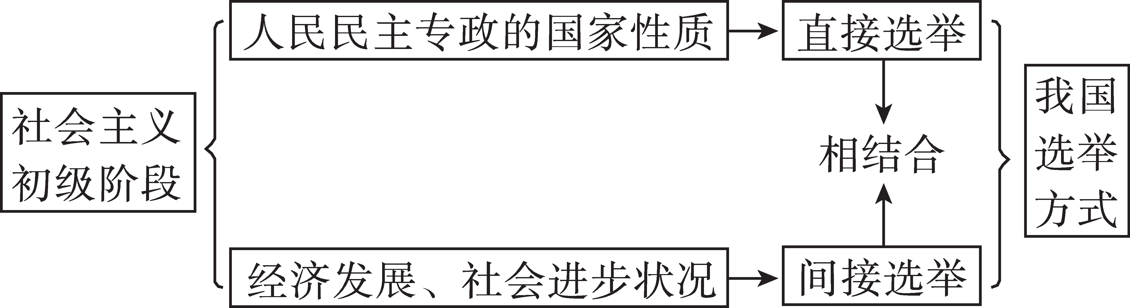
（2）选举制度：我国采用直接选举与间接选举相结合的方式。

Slide 14
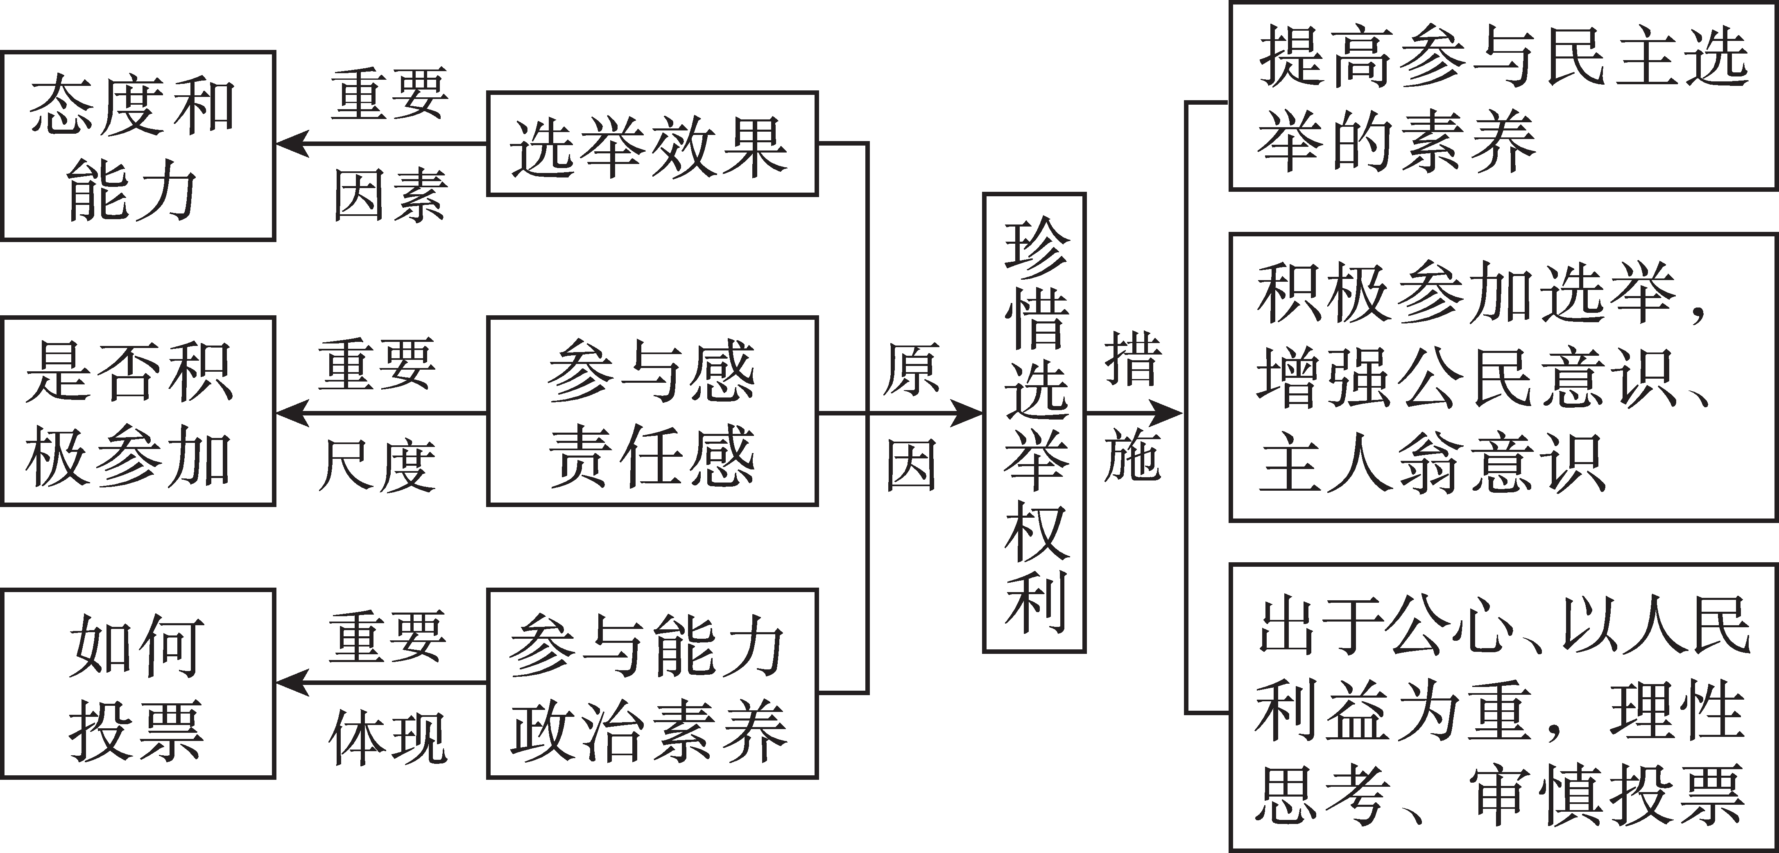
3、珍惜自己的选举权利
特别提醒：
珍惜选举权利的根本原因在于我国是人民民主专政的社会主义国家，人民民主专政的本质是人民当家作主，行使民主选举权利是人民当家作主的重要体现。

Slide 15
命题点 选举方式与选举制度
【典例】 某市某区第五届人民代表大会代表选票
代表候选人按姓名笔画排列（第10选区）
符号 |  |  |  | 符号
候选人姓名 | 丁某 | 王某 | 陈某 | 另选人姓名
说明：1.应选代表2名，多选无效，等于或少选有效。
2.选票上名单为正式代表候选人名单，同意的请在姓名上方符号栏内画

Slide 16
“○”，反对的画“×”，弃权不画任何符号。若另选他人，请在另选人姓名栏内填写姓名，并在姓名上方符号栏内画“○”，不画“○”的无效。
关于这张选票，下列说法正确的是( )
A. 根据选票所反映的信息，可判断该选举为间接选举
B. 根据选票所反映的信息，可判断该选举为差额选举
C. 根据选票推测，该区人大代表所代表的人口数是农村人大代表的4倍
D. 在另选人姓名栏内填写自己的姓名，并在上方符号栏内画“○”，该选票无效
B

Slide 17
【训练】 [2020·广水模拟]2020年3月，广水市某高中在“停课不停学”期间为了加强校家、师生交流，提高教学实效，欲成立校学情理事会，组织各班线上选举学生理事工作。该校学生要在10位正式候选人中选出8位学生理事。这一选举方式( )
①属于差额选举，有利于选票相对集中
②属于直接选举，使每位学生都有机会选择自己心目中最值得信赖的学生理事
③在我国市级以上人大代表选举时同样适用
④不利于在候选人之间形成竞争
A. ①② B. ①③ C. ②④ D . ③④
A

Slide 18
核心考点二 ：民主决策
1、民主决策的方式
我国公民参与民主决策的多种方式
间接参与
直接参与（重点）
选举
（1）社情民意反映制度
（2）专家咨询制度
（3）重大事项社会公示制度
（4）社会听证制度
公民 决策机关 决策

Slide 19
直接参与民主决策的四种方式（重点）
 | 内容(含义) | 方式 | 依据 | 意义
社情民意反映制度
专家咨询制度
社会公示制度
社会听证制度
公民向决策机关反映意见、提出建议
电话、信函、传真、新闻媒体、短信、网络、微博等
拓宽民意反映渠道，是决策机关进行科学决策的重要前提
使决策反映社情民意
专家学者利用自己掌握的专业知识、相关信息
论证会、座谈会
专家学者的专业知识、相关信息
提高决策的科性、可行性
决策机关将涉及公众利益的各项决策进行公示
公民有知情权，这是公民参与民主决策的前提和基础
有利于提高决策的透明度和公众的参与度
政府公报、网站、新闻发布会公示
对公众利益密切相关的重大事项,公民通过社会听政参与决策
决策机关拟定的方案可能存在不足
听证的目的是为了决策利民
听证会

Slide 20
疑难解析
区分直接参与民主决策的四种方式
参与民主决策的方式 | 侧重点
社情民意反映制度（公民→决策机关） | 决策前（有确定主题或无主题；民意信息收集）
专家咨询制度（决策机关→专家→决策机关） | 座谈会、论证会（专业性、技术性、科学性）
重大事项社会公示制度（决策机关→公民→决策机关） | 决策草案形成后（知情权、参与度）
社会听证制度（决策机关→公民→决策机关） | 听证会（拟订方案的修正和完善）

Slide 21
特别提醒
①参与民主决策≠决策权，决策权属于国家机关。
②社情民意反映制度适用于决策作出前；重大事项社会公示制度适用于决策草案形成后。
③公民参与人大开门立法过程，也属于参与民主决策。

Slide 22
2、公民直接参与民主决策的意义
决策者角度 | 有助于决策反映民意，体现决策的民主性；有利于决策广泛集中民智，增强决策的科学性。
公民角度 | 促进公民对决策的理解，推动决策的实施，提高公民参与公共事务的热情和信心，增强公民的社会责任感

Slide 23
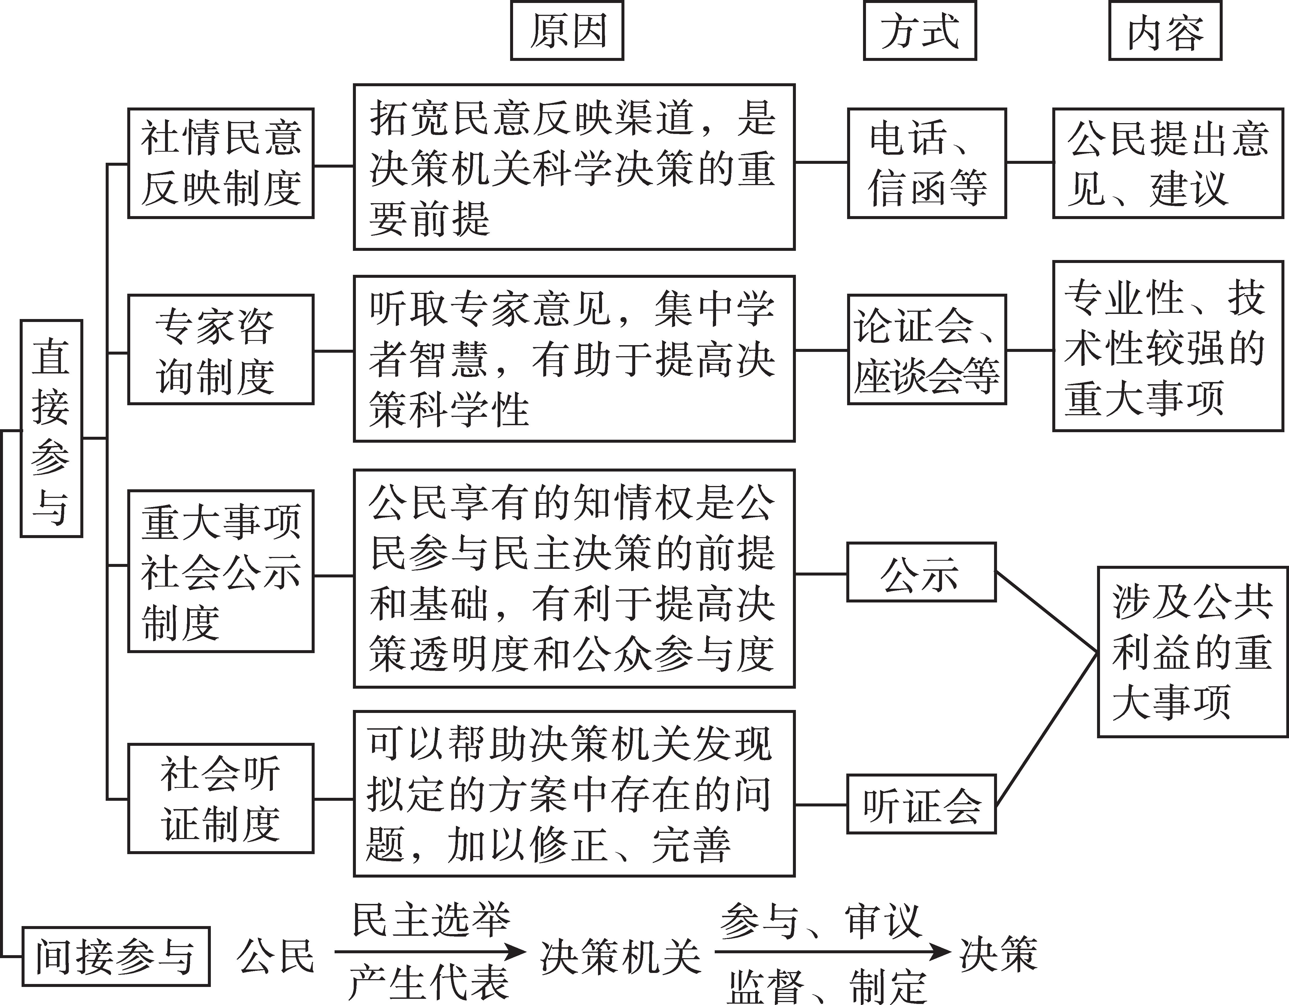
特别提醒
图示理解民主决策的方式及意义

Slide 24
命题点 民主决策
【典例】 [2020·海南学业水平选考] 海口市某镇开展“新时代文明实践微实事”项目征集活动,原来由政府决定实施公共服务项目的做法,现在变为由村民全民提议、民主协商、全民投票,确定实施一批公共服务项目,费用全部由政府支付,实现了由“政府配菜”向“百姓点菜”的转变。这一转变 ( )
①体现了公民通过重大事项社会公示制度参与民主决策
②有利于增强政府决策的科学性
③体现了公民通过全民投票的方式行使选举权
④有利于增强公民参与公共事务的热情与信心
A.①② B.①③ C.②④ D.③④
C

Slide 25
【训练】 [2021·南阳模拟] 2020年8月,习近平总书记对“十四五”规划编制工作作出重要指示,要求把加强顶层设计和坚持问计于民统一起来,鼓励广大人民群众和社会各界以各种方式建言献策,切实把社会期盼、群众智慧、专家意见、基层经验充分吸收到“十四五”规划编制中来。这是基于 ( )
①民意是决策的前提,要广泛听取人民群众意见
②公民有决策权,可以直接管理国家和社会事务
③集民意、聚民智,促进决策的科学化、民主化
④我国公民有权通过各种制度依法参与民主决策
A.①② B.①④ C.②③ D.③④
D

Slide 26
核心考点三 ：民主管理
1、民主管理的形式（基层民主自治的形式）
①农村村民自治
②城市居民自治

Slide 27
①农村村民自治
性质
村民自治的机构 | 村民委员会 | 含义：村民自我管理、自我教育、自我服务的基层群众性自治组织 ，是村民民主管理村务的机构。 注意：①村委会是村民的自治组织，不是国家机关，不是国家基层政权组织，不是一级政府，也不是政府的派出机关。 ②村委会设立的目的是让村民自我管理本村的日常事务。③村委会与乡政府是指导与被指导的关系。与党组织的关系是领导与被领导的关系。（笔记）
村民自治的内容 | 村民选举 | 直接投票选举村干部 ，自己选举选举当家人是村民自治的基础，也是村民参与民主管理的主要途径。
 | 村民决策 | 通过村民会议按少数服从多数的原则
 | 村民管理 | 依靠村民自治章程或村规民约
 | 村民监督 | 村务公开、民主评议村干部、村委会定期报告工作
≠选举权

Slide 28
②城市居民自治
居民自治的机构 | 居民委员会 | 含义：居民自我管理、自我教育、自我服务的基层群众性自治组织 ，居民民主管理社区事务的机构。 居委会的作用：维护合法权益；管理公共事务和公益事业；调解纠纷；协助维护治安；反映居民意见、要求和提出建议。 注意：居委会是居民的自治组织，不是国家机关不履行政府职能。
居民自治的内容 | 居民选举 | 居委会成员由居民民主选举产生。
 | 居民决策 | 通过居民会议按少数服从多数的原则
 | 居民管理 | 依靠居民规范，自治章程
 | 居民监督 | 通过实行办事公开制度，定期汇报工作，接受质询和监督

Slide 29
疑难解析
 |  |  | 农村村民自治 | 城市居民自治
不同点 | 自治区域 |  | 农村 | 城市
 | 自治组织 |  | 村民委员会 | 居民委员会
 | 法律依据 |  | 《中华人民共和国村民委员会组织法》 | 《中华人民共和国城市居民委员会组织法》
 | 内容 | 民主选举 | 村民直接投票选举村民委员会成员 | 居委会成员居民选
 |  | 民主决策 | 实行村民会议制度，按照少数服从多数的原则讨论决定 | 居民会议
 |  | 民主管理 | 制定村民自治章程或村规民约 | 日常事务居民管
 |  | 民主监督 | 实行村务公开、民主评议村干部、村委会定期报告工作等形式 | 各项工作居民监督
相同点 |  |  | ①二者都是我国基层民主自治的重要形式；②实行农村村民自治和城市居民自治，都有利于扩大基层民主，保证人民群众依法管理自己的事情，创造自己的幸福生活
农村村民自治和城市居民自治的异同点

Slide 30
特别提醒
1.村民委员会和居民委员会的性质是基层群众性自治组织，它不是国家机关，不是基层政权组织（我国基层政权组织，在农村，是乡、民族乡、镇一级；在城市，是指不设区的市、市辖区一级）。
2.基层群众自治的三个关键点
①民主权利的行使：依法直接。②对象：基层公共事务和公益事业，非国家事务。③性质：“一是三非”，是基层群众性自治组织，非基层国家政权机关、非群众组织、非自治机关。

Slide 31
2、民主管理的意义（基层民主自治的意义）
①发展基层民主，保障人民享有更多更切实的民主权利（参与权、知情权、管理权、监督权），是我国发展社会主义民主政治的重要内容。
①人民代表大会制度（根本政治制度）
②党领导的多党合作和政治协商制度
③民族区域自治制度
④村民、居民自治基层群众自治制度
民主政治
的内容
(P.84)

Slide 32
②发展基层民主，实行村民自治和城市居民自治，有利于保证人民群众依法直接行使民主权利，管理基层公共事务和公益事业，是人民当家作主有效的途径。
≠国家事务
特别提醒：
人民当家作主途径：
实行基层群众民主自治，由人民群众直接行使民主权利——有效途径
由人民选出代表组成人民代表大会，统一行使国家权力——主要途径

Slide 33
③实行农村村民自治和城市居民自治，扩大基层民主，是社会主义民主最为广泛而深刻的实践，是发展社会主义民主政治的基础性工程。（P26第一自然段）

Slide 34
命题点 基层群众性自治组织的完善
【典例】 [2020·全国卷Ⅲ]近年来，某县各乡镇因地制宜在村委会办公楼、社区商店、医疗卫生室等地方设立近百个村民服务代办点，提供社保卡信息采集、申领老年人优待证等10多项政务服务。设立村民服务代办点
( )
①优化了农村社区的组织结构 ②能够更好实现村民民主权利
③是农村公共服务机制创新的体现 ④提升了基层政府公共服务水平
A. ①② B. ①③ C. ②④ D. ③④
D

Slide 35
【训练】 [2020·海南学业水平选考] 某地建立新时代村务活动“积分银行”制度,把传统美德、遵纪守法、公益行动等内容作为积分存储,积分既可以兑换生活用品,还可以作为村民获得各种荣誉的依据。“积分银行”制度( )
①完善了基层政权治理体系 ②扩大了村民管理公共事务的权利
③调动了村民参与村务活动的积极性 ④推动了乡村社会治理
A.①② B.①④ C.②③ D.③④
D

Slide 36
核心考点四 ：民主监督
1、公民的监督权
主体：公民
对象：国家机关及工作人员
内容：批评.建议.申诉.控告.检举
监督权
特别提醒：
公民的监督权是指公民有权监督一切国家机关和国家工作人员的权利。而民主监督过程中其主体可以是公民，也可以是村民、市民、民主党派、政协等，其监督的对象不仅仅限于国家机关。
所以，民主监督>公民行使监督权

Slide 37
2、民主监督的四种方式
民主监督的方式 | 含 义 | 特 点 | 作 用
信访制度
人大代表 联系群众制度
舆论监督制度
新形式、新方法
公民通过给国家机关写信、打电话或当面向有关人员反映自己的意见，提出批评、建议。
是公民提出批评、建议、申诉、控告和检举权利的重要途径之一。
是实行民主监督的有效方法；为公民行使监督权提供了有力的保障。
公民将自己的意见、建议和要求反映给人大代表，形成人大代表的议案，上传到国家权力机关。
好比一条纽带，一头连着国家权力机关，一头连着广大人民群众。
能够使公民行使监督权、参与民主监督得以真正落实，得到切实保障。
公民依法在新闻媒体上公开发表意见。
透明度高、威力大、影响广、时效快
在监督中发挥着独特的作用
监督听证会、民主评议会、网上评议政府等

Slide 38
疑难解析
区分民主决策和民主监督及其具体方式
（1）民主决策与民主监督：区分的关键是看该行为是一种“事前”行为，还是“事后”行为。“事前”行为属于民主决策，“事后”行为属于民主监督。
（2）社情民意反映制度与信访制度：社情民意反映制度突出的是公民就日常生活中存在的问题寻求解决办法，属于民主决策；而信访制度突出的是对国家机关和国家工作人员工作中的不足之处提出批评、建议，属于民主监督。

Slide 39
公民参与民主监督的方式
“事后”行为
①信访制度
②人大代表联系群众制度
③舆论监督制度
④监督听证会 、民主评议会、网上评议政府
主要是公民对国家机关面对面的监督，参与听证会主要是对于相关国家机关在决策的执行上提意见和建议。
公民直接参与民主决策的方式
“事前”行为
①社情民意反映制度
②专家咨询制度
③重大事项社会公示制度
④社会听证制度
是对于决策机关的拟定决策提意见和建议，是决策更加完善。说白了，监督有责怪的意思，而决策没有责怪的意思。监督的是决策的执行，社会听证制度是决策的制定。

Slide 40
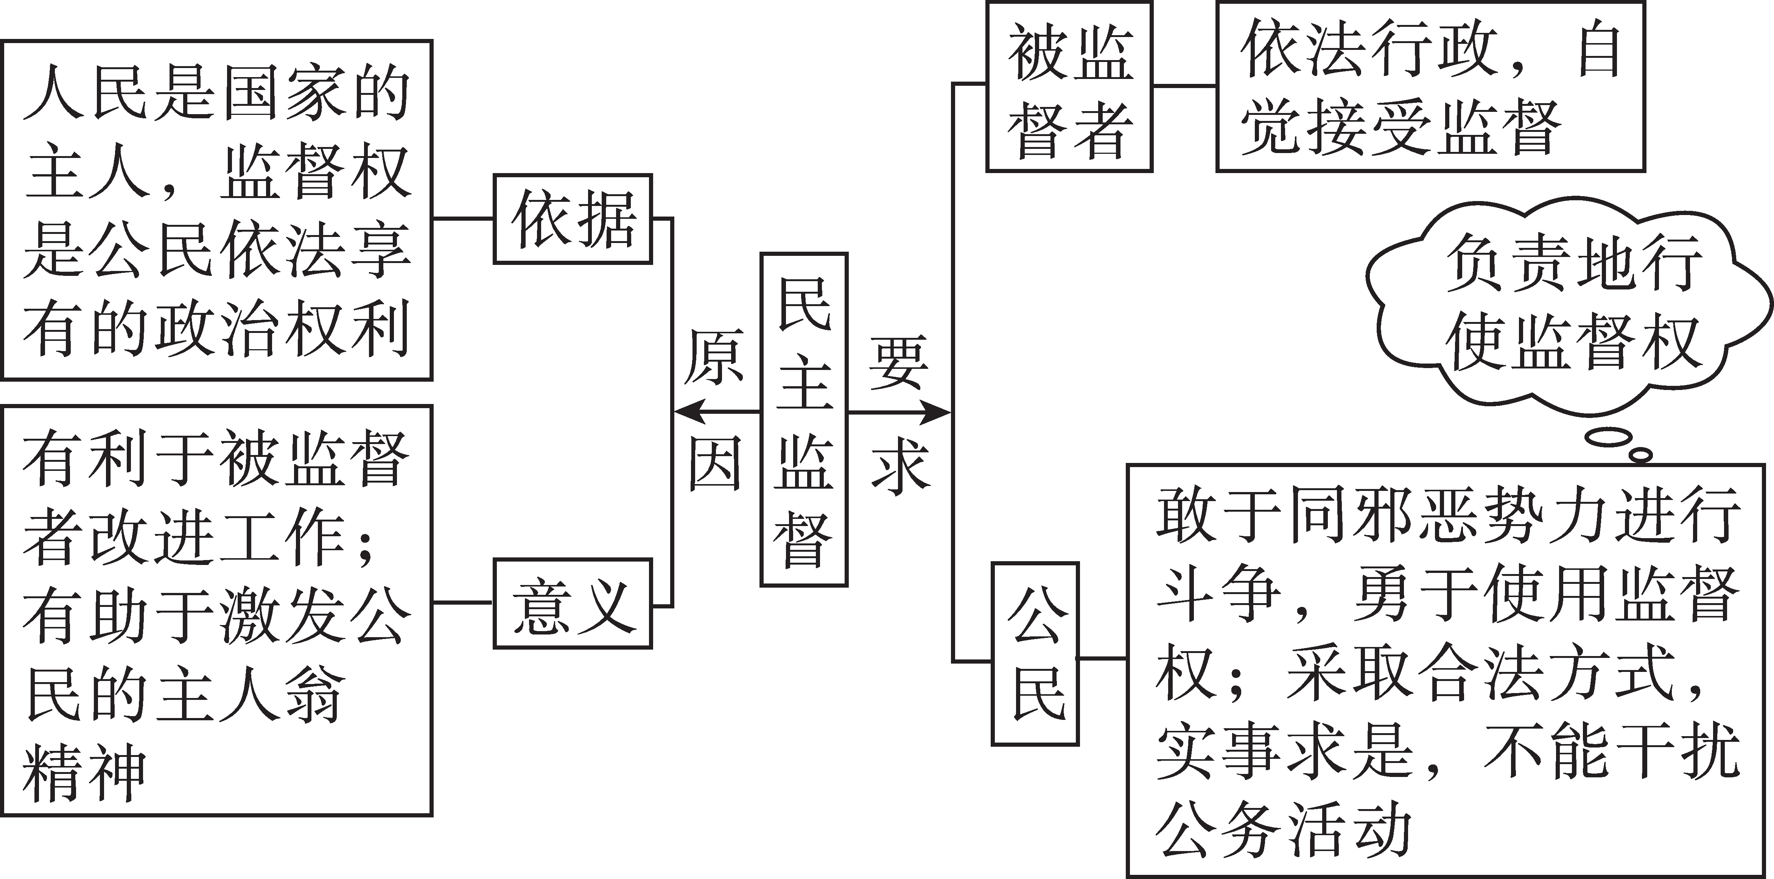
3、公民要负责地行使监督权利

Slide 41
特别提醒
①公民负责地行使监督权的根本原因在于，我国是人民民主专政的社会主义国家，人民是国家的主人，监督权是公民依法享有的政治权利。②公民负责地行使监督权实则是坚持权利与义务统一、个人利益与国家利益相结合，依法有序参与政治生活的要求。

Slide 42
命题点 民主监督
【典例】 截至2020年3月，我国网民规模为9.04亿，微博、微信、论坛等各种平台成了网络监督的重要渠道，数量庞大的网民正成为反腐战场上一支“轻骑兵”。许多重大案件就是通过网络曝光，引发社会各界广泛关注，继而国家相关部门及时参与处理。网络监督( )
①在公民参与民主监督中发挥了独特作用
②是信访制度的新形式，能有效制约和监督权力
③是公民直接参与民主监督的有效渠道
④使公民有序参与政治生活，防止权利受过多约束
A. ①③ B. ①④ C. ②③ D. ②④
A

Slide 43
【训练】 [2020·揭阳期末]定州作为河北省政府“电视问政”试点，推出了《问政定州》节目。该节目秉持“群众参与、群众评说、群众监督”理念，一开播就引起观众的热烈反响。截至2020年4月交办的80个问题均得到有效解决或正在处理中，并且省政府对整改后反弹严重的单位责任人进行了追责问责。这表明，电视问政有利于( )
①提高群众的满意度，扭转政府工作的被动局面
②激发公民的政治参与热情，保障公民民主监督权利
③政府秉持民主原则，提高科学决策的效能
④政府工作便民利民，营造风清气正的政治生态
A. ①② B. ①③ C. ②④ D. ③④
C

Slide 44
核心考点五 ：民主协商
1、民主协商的含义
民主协商即政治协商，是协商民主的一种重要表现形式，是对国家和地方大政方针以及政治、经济、文化和社会生活中重要的问题在决策前和执行中的协商，是民主科学决策的重要环节，是中国共产党领导的多党合作的重要体现，是具有中国特色的民主政治制度。

Slide 45
2、民主协商的渠道
我国的基层民主协商主要包括乡镇、街道的协商，行政村、社区的协商，以及企事业单位的协商。

Slide 46
3、民主协商的重要性
（1）参加民主协商也是我国公民参与政治生活的重要途径和方式之一。
（2）有事好商量，众人的事情由众人商量，是人民民主的真谛。
（3）基层民主协商有利于化解社会矛盾；有利于科学民主决策；有利于人民当家作主；符合我国基层人民群众的实际需要。

Slide 47
4、民主协商与协商民主的关系
无论是民主协商还是协商民主都强调对国家大政方针政策进行对话、沟通、协商，通过协商取得共识，然后进行决策，使所作出的决策更加民主和科学。民主协商在中国特指政治协商，而政治协商是协商民主的一种形式，协商民主包含着政治协商。

Slide 48
归纳总结
公民政治参与的四种方式
 | 途径 | 侧重点
民主选举 | 直接选举、间接选举、等额选举、差额选举 | 强调公民选举国家机关组成人员、村（居）委会成员
民主决策 | 社情民意反映制度、专家咨询制度、重大事项社会公示制度、社会听证制度 | 侧重公民参与法律法规、方案、规划、计划、决定等决策的形成
民主管理 | 村民自治和城市居民自治 | 公民参与基层公共事务和公益事业的管理
民主监督 | 信访制度、人大代表联系群众制度、舆论监督制度、监督听证会、民主评议会、网上评议政府 | 突出公民就国家机关和国家工作人员行为的合理性、合法性发表意见、建议、批评等

Slide 49
核心考点六：公民政治参与的基本要求
公民参与政治生活的基本要求：要遵循宪法、法律、规则和程序的规定，有序参与政治生活。
1、有序与无序的区别
（1）是否遵循宪法、法律、规则、程序；
（2）是否依法行使政治权利、履行政治性义务；（3）是否正确处理权利与义务的关系

Slide 50
2、有序参与政治生活的原因
（1）实现全面建设小康社会奋斗目标的新要求；（2）能否实现有序的政治参与，决定着我们能否真正地享受民主生活，也是对我们政治素养高低的检验。

Slide 51
（四）答题模板 强化突破

Slide 52
答题模板
1.公民为什么做某事？
答题要素:国家性质+民主特点+公民权利+公民义务＋基本原则＋途径方式+具体意义）
（1）我国是人民民主专政的社会主义国家，本质是人民当家作主。
（2）我国人民民主是最广泛、最真实、最管用的民主，能够为人民当家作主提供制度、法律和物质保障。
（3）这是公民行使…政治权利的体现。（选举权和被选举权；政治自由；监督权）
（4）这是公民依法履行…政治义务的要求。（维护国家统一和民族团结；遵守宪法和法律；维护国家安全、荣誉和利益；服兵役和参加民兵组织）
（5）这是公民遵循…原则的要求。（坚持公民在法律面前一律平等原则；坚持公民权利和义务统一的原则；坚持个人利益与国家利益相结合的原则）
（6）这是公民积极参与…的表现。（民主选举、民主协商、民主决策、民主管理、民主监督）
（7）公民政治参与的具体意义。

Slide 53
2.公民应该怎样做某事/参与政治生活
答题模板：行使权利、履行义务+基本原则+途径+基本要求+提高政治素养和政治参与能力
（1）公民要依法行使……政治权利（选举权和被选举权；政治自由；监督权），依法履行……政治义务。（维护国家统一和民族团结；遵守宪法和法律；维护国家安全、荣誉和利益；服兵役和参加民兵组织）+结合材料
（2）公民要坚持公民在法律面前一律平等原则、坚持公民权利和义务统一的原则、坚持个人利益与国家利益相结合的原则。（结合材料挑选原则） +结合材料
（3）公民要依法参与民主选举、民主协商、民主决策、民主管理、民主监督 （结合材料挑选途径）+结合材料
（4）公民要遵循宪法和法律的规定，依法有序地参与政治生活。+结合材料
（5）公民要提高政治素养和政治参与能力+结合材料

Slide 54
阅读材料,完成下列要求。
垃圾是让全世界都头疼的问题,处理不当会严重破坏环境,而垃圾分类能有效减少垃圾排放量,让部分可再生垃圾循环使用。
目前很多城市垃圾分类项目都采取政府补助、市场化的运作方式，通过处理好投放、收集、转运、处理各个环节，助推相关产业链的形成和完善，同时全面动员、全员参与，培养垃圾分类意识,养成垃圾分类习惯，促进群众逐步形成绿色生活方式，让垃圾分类成为新时尚，让生态文明思想在中华大地开花结果。
结合材料，运用政治知识分别说明公民和政府应如何推进垃圾分类工作的开展。

Slide 55
答案：
①坚持权利与义务统一、个人利益与国家利益相结合原则,增强主人翁意识和责任意识,自觉践行垃圾分类;
②依法参与民主决策和民主监督,为垃圾分类建言献策,促进国家机关和工作人员改进垃圾分类工作。

Slide 56
感谢聆听，下节课见！

